Slide 1
Velferdsteknologi til barn og unge Erfaringer med helhetlig tjenestemodell
Vi strekker oss langt!
31.05.2024

Slide 2
Bakgrunn
Ergoterapitjenesten ønsket bedre system i kommunen
Personavhengige system
Tilfeldig hvem som fikk tilbud om teknologi
For dårlig oppfølging av brukere med utlånt teknologi
Erfaring fra tidligere prosjekt
svak forankring på tvers i kommunen få varige endringer etter prosjektperioden
Arbeid med barn og unge – avhengig av tverrfaglig og tverrsektorielt samarbeid
Ønske om å utvikle en tjeneste i kommunen der velferdsteknologi tilbys på lik linje som andre tiltak
Valgt teknologi i prosjektperioden – tid og planleggingssystem – digitale kalendere
Generelt – teknologi til alternativ supplerende kommunikasjon, varsling osv
oppvekst
Notes:
Utspring fra ergo.tjenesten – barnetjenester eget fagområde – fungerer på en annen måte enn tjenester til voksne.
Fortelle om bakgrunnen for at vi ønsket prosjektet.
Hva vi har erfart i tidligere «lukka» prosjekt - ønske om å endre noen utenfor vår "silo" har vært vanskelig når man ikke har noen med derfra.
Tverrfaglig fokus

Slide 3
Notes:
Utspring fra ergo.tjenesten – barnetjenester eget fagområde – fungerer på en annen måte enn tjenester til voksne.
Fortelle om bakgrunnen for at vi ønsket prosjektet.
Hva vi har erfart i tidligere «lukka» prosjekt - ønske om å endre noen utenfor vår "silo" har vært vanskelig når man ikke har noen med derfra.
Tverrfaglig fokus

Slide 4
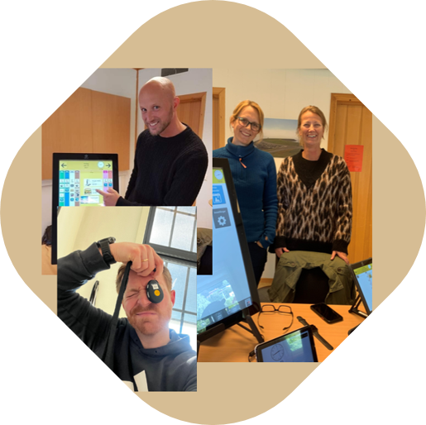
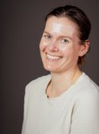
Tverrfaglig og tverrsektorielt samarbeid og forankring
Prosjektgruppe
Helse
Ergoterapitjenesten for barn og unge v/ Solveig Ørjavik og Charlotte Hammerø
Koordinator for Helse- og mestringsteknologi v/ Hans Christian Lange
Oppvekst
Spes.ped koordinator Årølia skole v/ Oddrun Marie Vassgård
Pedagogisk psykologisk tjeneste v/Knut Iversen Foseide
Notes:
Slettes?
Helt fra starten av prosjektet har vi jobbet på tvers av sektorer og hatt fokus på samarbeid til det beste for barnet.

Slide 5
Prosjektets mål:
Utarbeide prosedyrer
i Molde kommune for arbeid med mestringsteknologi til barn, unge og voksne med medfødt eller tidlig erverva funksjonsnedsettelser. ​
Øke kunnskapen
blant ansatte i helse og oppvekst, foresatte, barn og unge om muligheter som finnes i teknologi. ​
Notes:
God hjelp fra veiledningsmaterialet fra NVP BUV
Helhetlig tjenestemodell
Informasjon fra KS.no
Mål 1
Vi har laget et tjenesteforløp for kommune for hvem som gjør hva i dette arbeidet.
Avklaring med roller mm.
Rektormøter
Arbeidsmøter
Forankringsmøter med fagpersoner, kommunalsjefer og politiske utvalg
Mål 2
Nå er vi rundt og øker kunnskapen hos ansatte.

Slide 6
Helse og mestringsteknologi i Molde kommune
PASIENTVARSLING
INSTITUSJON
GPS
HJEMMEBOENDE
SENSOR-
TEKNOLOGI
MEDISINDISPENSER
TRYGGHETSALARM
Notes:
For å sette det i perspektiv,
Kommunal teknologi innført i NVP trygghet og mestring – for BUV – annen innfallsvinkel, færre brukere, mer individtilpassa teknologi som skal brukes på flere arenaer med utvikling av ferdigheter som utgangspunkt.

Slide 7
Notes:
Utgangspunkt for arbeidet
I starten vanskelig å se for seg at alle boksene skulle være relevante inn i vårt prosjekt til BUV. Trygghet og mestring til BUV – stor forskjell i antall teknologier og brukere.
Valgte individtilpasset Nav teknologi for å utvikle ferdigheter, fremfor anskaffelse og teknologi for store mengder eldre. I starten fokus på kvalitative gevinster – etter hvert også kvantaitative gevinster.
Startet med å ta utgangspunkt i oppgavene for å gi teknologi til bruker, ivareta respons, uttrykning og evaluering.

Slide 8
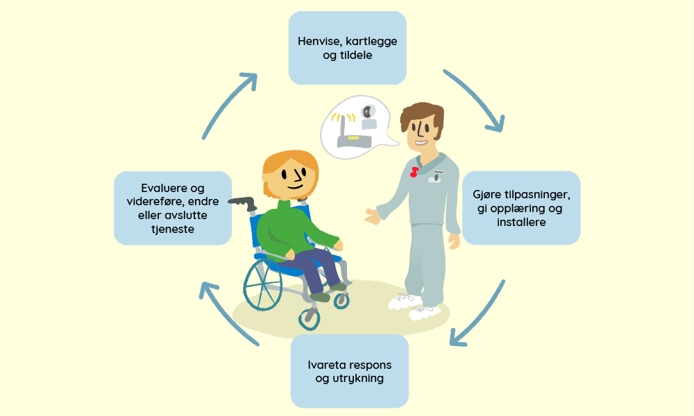
Sentrale oppgaver – hvem gjør hva?
Notes:
Startet tidlig med å kartlegge interessenter og aktører. Passe oss for å utvikle tjenesten basert på antakelser om hvordan andre tjenester jobber, hvilken kompetanse de innehar osv.
Så til andre kommuner som har deltatt i NVP BUV før oss, hvordan hadde de fordelt oppgavene?
VI la ut på en tjenestereise der vi gjennomførte arbeidsmøter med ulike interessenter i kommunen fra ansatte i helse og skole, til toppledelsen i kommunen. Vi lærte tidlig at det var stor variasjon innad i kommunen og svært ulik praksis. Våre antakelser på forhånd om hvordan andre jobbet viste seg fort å være feil.
Våre spørsmål ble derfor:

Slide 9
Kartleggingsmøter med ulike tjenester
Spørsmål til tjenestene:
Hvordan ønsker din tjeneste å bidra?
Hvilke oppgaver og hvilken rolle har dere i dette arbeidet?
Fokus
Alle oppgaver må sees i et 24/7 perspektiv,
hvem gjør hva på hvilken arena?
Notes:
Presenterte mulig scenarier fra andre kommuner. Passer dette inn hos oss?

Slide 10
Spørreundersøkelse hjelpemidler
20 % av alle tekniske hjelpemidler utlånt fra Nav Hjelpemiddelsentral blir stående ubrukt/lite brukt.
Mulige årsaker:
Mangelfull opplæring, mangler felles forståelse om hvorfor og hvordan hjelpemiddelet skal brukes.
Ikke hensiktsmessig for bruker – for dårlig kartlegging av behov for omgivelser
Notes:
Molde kommune gjennomførte spørreundersøkelse vedrørende bruk av tekniske hjelpemidler fra Nav HMS i 2022?
Undersøkelsen viste at brukerne opplevde at opplæringen var mangelfull og at hjel
Se alle prosjekt i sammenheng, SMART Molde med utvikling av Molde helse- og mestringsarena,
Sjekk med HEGE/HC stemmer dette med undersøkelsen??

Slide 11
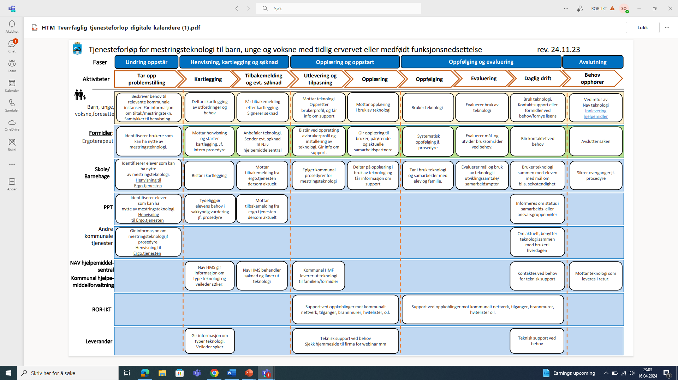
Notes:
God begrunnelse på alle punktene for hvilke oppgaver de ulike har fått tildelt. Alt er godt forankret gjennom diverse møter – vis til alt forankringsarbeid vi har utført.
Helse og oppvekst – hånd i hånd. Dekke livet til bruker.

Slide 12
Ny fase - Undring oppstår
Bekymring/undring for et barn/ungdoms utvikling
Oppgave:
avdekke utfordringer,
drøfte utfordringen med familien
henvise familien til rett instans for rett hjelp til rett tid
Notes:
Kartleggingsarbeid avdekket behov for en ekstra fase i tjenesteforløpet
Tilbakemelding fra skoler om at før et barn blir henvist for helsetjenester, er det mye arbeid som er gjort mtp å avdekke vansker og bekymringer.
I denne fasen er det mange som bidrar på ulikt vis med å avdekke utfordringsbildet.
Viktig å adressere denne fasen og ta tak i den.
BTI-modellen – forarbeid før en henvisning. Prosess med å avdekke vansker og utfordringer.

Slide 13
Kompleksiteten ved arbeid med barn og unge
Barn er i konstant utvikling,
Nye ferdigheter skal læres og øves inn til automatiserte handlinger
Utvikler seg i ulikt tempo
Fokus: Tidlig innsats!
Kommunen har mange verktøy og modeller for hvordan ta tak i bekymring rundt barn
BTI, SLT, Barn og unges helsetjenester osv.
Beveger seg mellom hjem, barnehage/skole, fritid, avlastning
Notes:
BTI-modellen (Bedre Tverrfaglig Innsats
- samhandlingsmodell for tjenester som møter bl.a. barn og unge det er knyttet undring eller bekymring til.
Barn og unges helsetjenester
- verktøy for fagfolk på tvers av spes.helsetjeneste og kommunen for å kunne gi sammenhengende hjelpetilbud
- Sju samhandlingsforløp for de vanligste psykiske plagene hos barn og unge.
- Forløpene fungerer som et kart over tjenestene og skal gi brukere og fagpersoner bedre oversikt over ansvarsområder og roller.
SLT-modellen
- modell for å samordne rus- og kriminalitetsforebyggende tiltak for barn og unge.
Samordning av Lokale rus- og kriminalitetsforebyggende Tiltak
TTT
- Tidlig tverrfaglig tjeneste 0-6 år

Slide 14
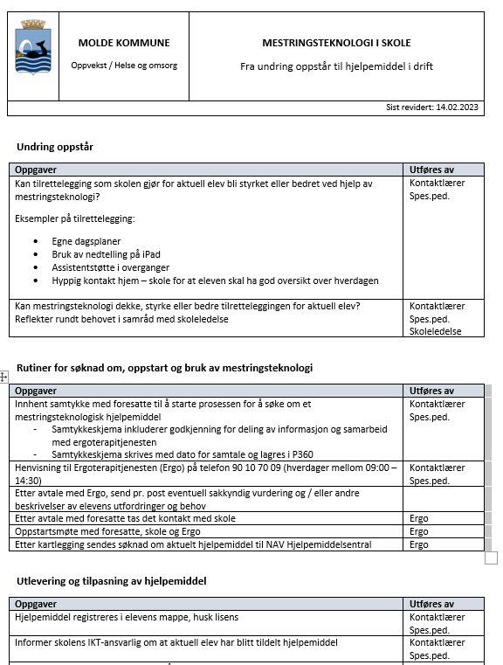
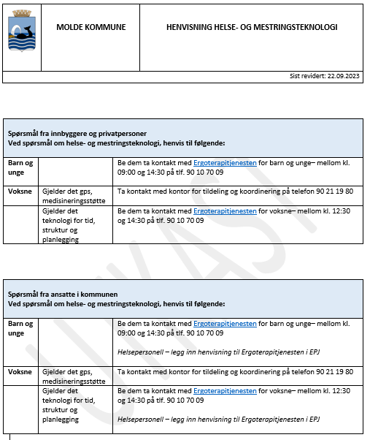
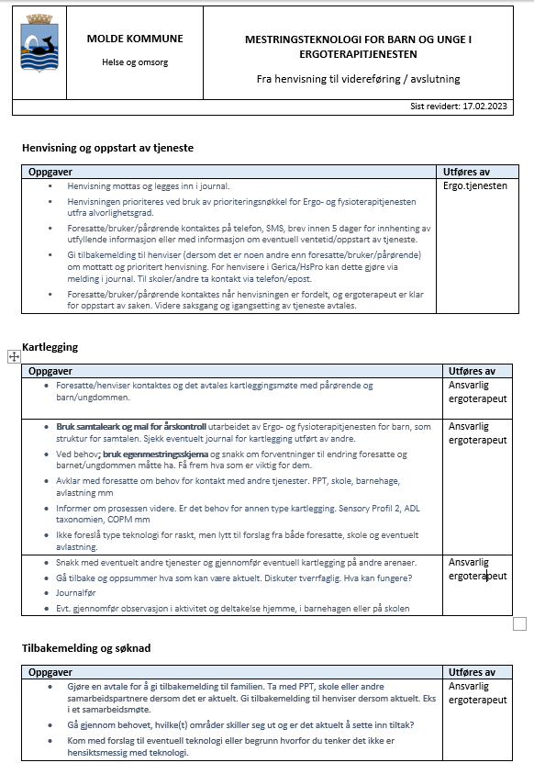
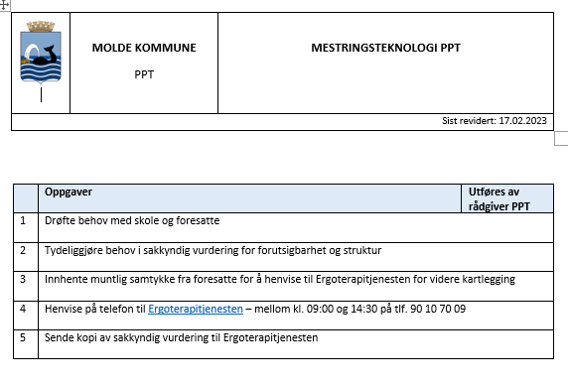
Prosedyrer for oppfølging av teknologi

Slide 15
Vedlikehold og videreutvikling av tjenesten

Slide 16
2. Øke kunnskapen
blant ansatte i helse og oppvekst, foresatte, barn og unge om muligheter som finnes i teknologi. ​
Notes:
Kunnskapsheving – viktig for at tjenesten skal gå over i drift. Trygge, kompetente ansatte som tar sin del av oppgavene.
Løpende oppgave som må prioriteres. Stadig nye ansatte.

Slide 17
IT-drift

Slide 18
ROR-IKT
Utfordring:
Stabil internettilkobling for mestringsteknologi på skolene
Løsning:
Eget nettverk til denne typen teknologi på kommunale skoler

Slide 19
HELHETLIG TJENESTEMODELL ALLE TEKNOLOGIER
Oppgaver for å sette teknologi ut til bruker, sørge for respons, utrykning og evaluering
Henvise, kartlegge og tildele
Gjøre tilpasninger og installere
Sørge for respons og utrykning
Evaluere, videreføre eller avslutte tjeneste
TK, formidler
Formidler, HMT
Formidler, pårørende
Formidler, TK
Løpende kommunale oppgaver
Vedlikehold av tjenesten
Support, lager og utstyr
IT-drift
Gjennomføre kommunikasjons-tiltak
Lede og gjennomføre
opplæring
Vedlikeholde tildelingskriterier
Forvalte rutiner for behandling av person-opplysninger
Håndtere support på systemer og utstyr
Drifte utstyrslager og logistikk
Drifte systemer, plattformer
og infrastruktur
Drifte rolle- og tilgangsstyring
K HMT, formidler
K HMT, formidler
TK, formidler
Personvernombud, K HMT
HMT
HMT
HMT, ROR-IKT
Formidler, HMT, pårørende
Avklare tjenestens behov og implementere nye løsninger
Endre på tjenesteforløp og rutiner
Vurdere risiko og planlegge beredskap
Følg opp gevinster
Oppgraderinger og vedlikehold på løsninger
Planlegge tekniske endringer og vedlikehold
Styre oppgraderinger og konfigurasjoner
Teste nye løsninger
Oppdatere teknisk dokumentasjon
Fagavdeling Helse og oppvekst
K HMT
K HMT
Enheter, enhetsledere
Budsjettere
Administrere system- og utstyrs-porteføljen
Leverandør, ROR-IKT, K HMT
HMT, ROR-IKT, leverandør
HMT, ROR-IKT, K HMT
HMT, ROR-IKT, leverandør
Anskaffelser og avtaleforvaltning
ORDLISTE
TK: Tildeling og koordinering
K HMT: Koordinator helse- og mestringsteknologi. Systemansvarlig i kommunen
HMT: Kommunal hjelpemiddeltjeneste
ROR-innkjøp: Interkommunal innkjøpsavdeling
ROR-IKT: Interkommunal IKT organisasjon
PPT: Pedagogisk psykologisk tjeneste
Formidler: Tjenesten (hvem i tjenesten varierer fra teknologi til teknologi)
K HMT
K HMT
Gjennomføre anskaffelser og avrop på avtaler
Forvalte avtaler
NAV, ROR-Innkjøp
NAV, ROR-Innkjøp
Notes:
Bør denne brukes som «overskrift» i stedet for den fra ks.no?

Slide 20
Forankring
Bærekraftige tjenester
Gode system – ikke tilfeldigheter
Tverrfaglig samarbeid
Effektivisering
Digital transformasjon
Digitalisering

Slide 21
Forankring
Grunnleggende for utvikling av ny tjeneste
Støtte fra kommunalsjefer for helse og omsorg, og oppvekst, kommunedirektør, fagavdeling helse og omsorg, fagavdeling barnehage, fagavdeling skole, enhetsledere og avdelingsledere
Alle må «eie» tjenesten sammen

Slide 22
Systematisering nytter
I tillegg teknologi til - varsling,
- ASK(alternativ supplerende kommunikasjon)

Slide 23
Gevinster
Bruk av digital kalender fremfor andre løsninger
Hver lærer sparer 14t i planlegging pr elev pr skoleår ved bruk av digital kalender. Anslått spart kostnad = 8000 kr pr lærer pr skoleår
Langsiktig gevinst for helse og omsorg
Beboere i boliger med økt selvstendighet og mestring av egen hverdag
Færre atferdsutfordringer – bruker er forberedt og har en mer forutsigbar hverdag

